Slide 1
유치부
주일예배
2023. 11. 12

Slide 2
찬양

Slide 3
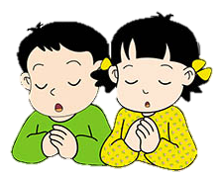
내마음 드려요
하나님 사랑하는 내 마음 가득 담아
이 시간 이 시간 찬양해요
나를 잘 아시는 하나님 나를 사랑하는 하나님
나의 생각 나의 고백 모두 드리니
나의 찬양을 받아주세요

Slide 4
예수님 사랑하는 내 마음 가득 담아
이 시간 이 시간 예배해요
나를 잘 아시는 예수님 나를 사랑하는 예수님
나의 사랑 나의 마음 모두 드리니
나의 예배를 받아주세요

Slide 5
기도

Slide 6
말씀암송
이때부터 예수께서
비로소 전파하여 이르시되
회개하라 천국이 가까이
왔는니라 하시더라
- 마태복음 4장 17절 -

Slide 7
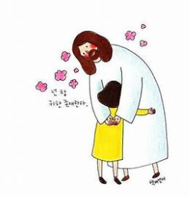
하나님 우리 같이
우리 같이 놀아요
우리 같이 웃어요
우리 같이 얘기해요
우리 같이 사랑해요

Slide 8
하나님 우리 같이
하나님과 나랑 같이 같이
하나님과 나랑 우리 되어
놀아요 웃어요
얘기해요 사랑해요

Slide 9
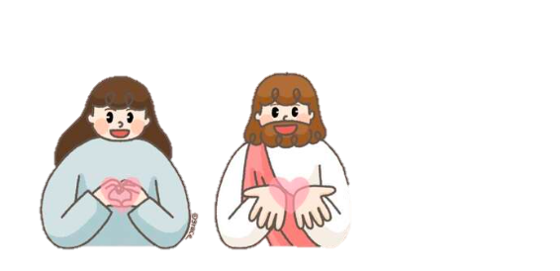
주님께 감사해
하나님 감사해요 주님의 사랑
또 주님이 주신 모든 것을
하나님 기르시고 또 입히시고
돌보아 주신 것 감사해

Slide 10
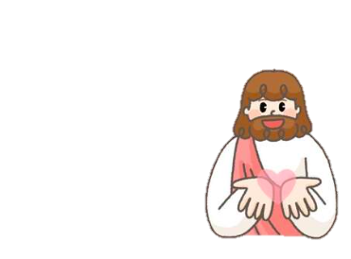
맑은 하늘도 울창한 숲도
논밭에 황금색 곡식들도
햇빛 주시고 단비 내리신
그 크신 사랑 감사 찬양

Slide 11
성탄절 찬양곡
3~5세 : 천사들의 노래가
6~7세 : 저 들 밖에 한밤 중에

Slide 12
내마음 드려요
하나님 사랑하는 내 마음 가득 담아
이 시간 이 시간 찬양해요
나를 잘 아시는 하나님 나를 사랑하는 하나님
나의 생각 나의 고백 모두 드리니
나의 찬양을 받아주세요

Slide 13
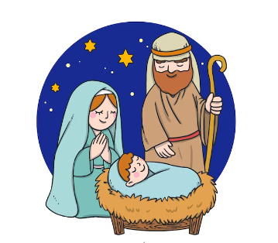
고요한 이밤에
자장자장 고요한 이 밤에
반짝반짝 빛나는 아기 별빛
아기예수님
태어나심을 찬양드려요

Slide 14
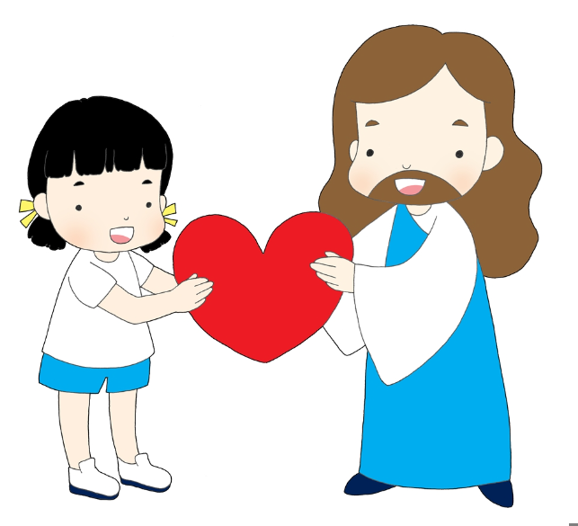
사랑을 가득 담아
감사를 가득 담아
우리에게 오신
아기 예수님 사랑해요

Slide 15
사랑을 가득 담아
감사를 가득 담아
우리에게 오신
아기 예수님 감사해요

Slide 16
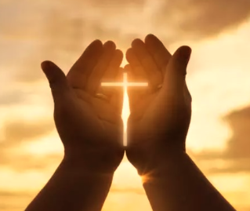
그 사랑의 손길
내 생각보다 더 크고도
세밀하신 주님의 손길
어떤 상황에도
날 놓치지 않네

Slide 17
나에게 일어난
모든 일들을
날 빚어가시는
도구로 삼으시네

Slide 18
그 사랑의 손길 바라보며
어떤 어려움도
감사로 올려드립니다.

Slide 19
그 사랑의 손길 바라보며
어떤 어려움도
감사로 올려드립니다.

Slide 20
하나님 우리 같이
우리 같이 놀아요
우리 같이 웃어요
우리 같이 얘기해요
우리 같이 사랑해요

Slide 21
하나님 우리 같이
하나님과 나랑 같이 같이
하나님과 나랑 우리 되어
놀아요 웃어요
얘기해요 사랑해요

Slide 22
예배

Slide 26
사도신경
전능하사 천지를 만드신
하나님 아버지를 내가 믿사오며,
그 외아들 우리 주
예수 그리스도를 믿사오니,

Slide 27
사도신경
이는 성령으로 잉태하사
동정녀 마리아에게 나시고,
본디오 빌라도에게 고난을 받으사,
십자가에 못박혀 죽으시고,
장사한 지 사흘 만에 죽은 자
가운데서 다시 살아나시며,

Slide 28
사도신경
하늘에 오르사,
전능하신 하나님 우편에 앉아
계시다가, 저리로서 산 자와
죽은 자를 심판하러 오시리라.

Slide 29
사도신경
성령을 믿사오며, 거룩한 공회와,
성도가 서로 교통하는 것과,
죄를 사하여 주시는 것과,
몸이 다시 사는 것과,
영원히 사는 것을 믿사옵나이다.
아멘

Slide 30
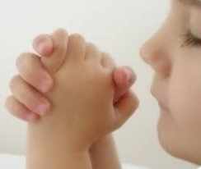
손과 발과 입
손손손 예쁜 손은 어떤 어떤 손일까
손손손 예쁜 손은 어떤 어떤 손일까
하나님께 두 손 모아 기도하는 손
친구에게 맛있는 것 나눠주는 손

Slide 31
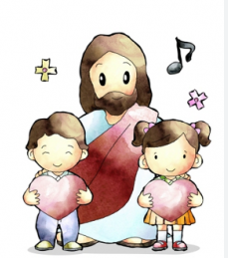
입입입 예쁜 입은 어떤 어떤 입일까
입입입 예쁜 입은 어떤 어떤 입일까
하나님께 기쁘게 찬양하는 입
울고 있는 친구를 달래주는 입

Slide 32
발발발 예쁜 발은 어떤 어떤 발일까
발발발 예쁜 발은 어떤 어떤 발일까
하나님께 예배하러 교회 가는 발
믿음 없는 친구를 전도하는 발

Slide 33
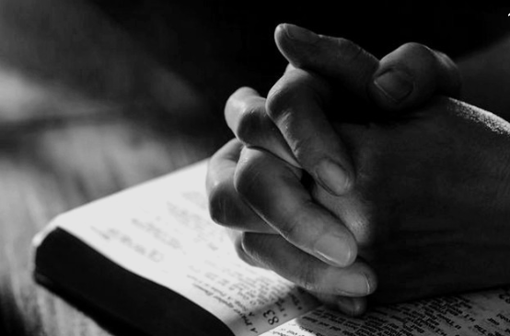
대표기도

Slide 34
말씀속으로
좋아 좋아 좋아 좋아 하나님 말씀
신나 신나 신나 신나 말씀 듣는 것
하나님 말씀 들려주세요
말씀 속으로 슝~! 말씀 속으로 슝~~!

Slide 35
말씀

Slide 36
헌금 시간

Slide 37
동전 하나 동전 둘
칠일 동안 모아서
하나님께 드려요
기쁨으로 드려요

Slide 38
먹고 싶고 갖고 싶은
욕심도 있지만
예쁜 마음 정성모아
하나님께 드려요

Slide 39
헌금 기도

Slide 40
광고

Slide 41
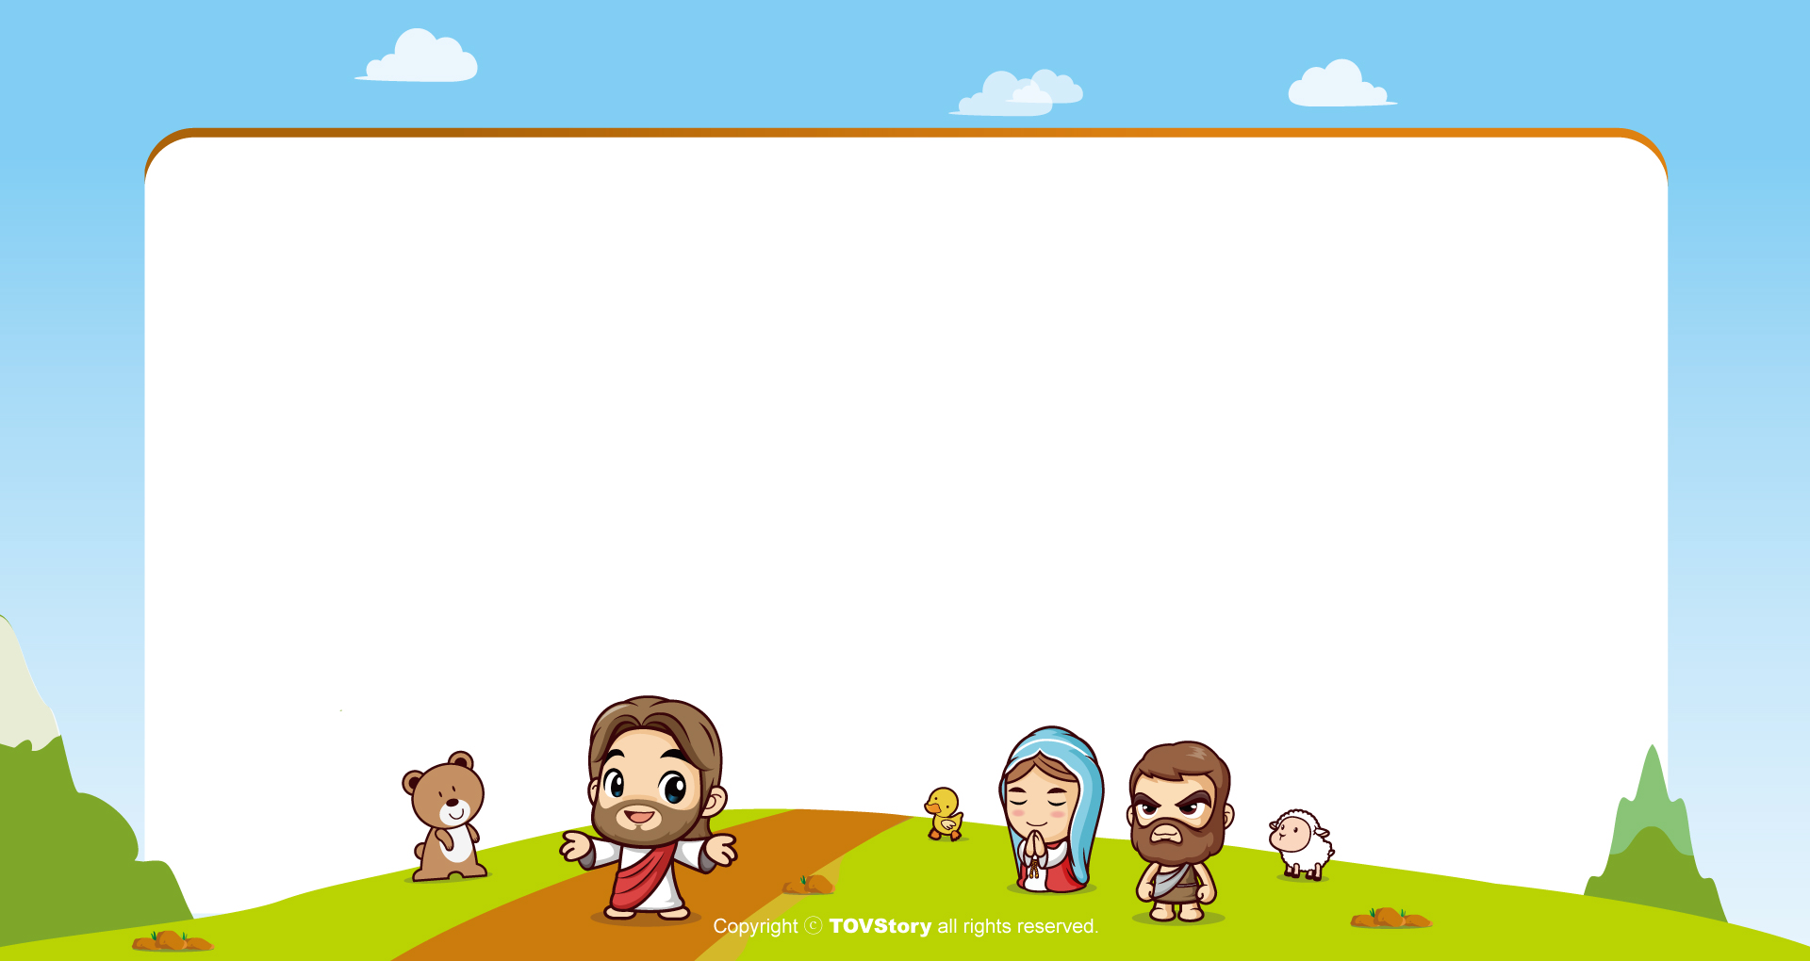
주기도문
하늘에 계신 우리 아버지여,
이름이 거룩히 여김을 받으시오며,
나라가 임하시오며,
뜻이 하늘에서 이루어진 것같이
땅에서도 이루어 지이다.

Slide 42
주기도문
오늘 우리에게 일용할 양식을 주시옵고,
우리가 우리에게 죄 지은 자를
사하여 준 것같이
우리 죄를 사하여 주시옵고,

Slide 43
주기도문
우리를 시험에 들게 하지 마시옵고,
다만 악에서 구하시옵소서.
나라와 권세와 영광이 아버지께
영원히 있사옵나이다.
아멘.

Slide 44
감사합니다.

